Slide 1
Методы повышения мотивации и качества освоения химии
Трабер Лилия Валентиновна
учитель первой категории
МБОУ «Лицей №121»

Slide 2
Мотивация
психологический стимул;
готовность к действию;
предвосхищение результата;
движение к цели;
преодоление трудностей;
награда за приложенные усилия.

Slide 3
Стимул = интерес
Показать связь с реальной жизнью
Почему чай меняет цвет, когда кладём в него лимон?
Можно ли потушить небольшое возгорание нехитрым набором домашних средств?
Почему «запах свежести» появляется только после грозы?
Зачем при выпечке торта «гасить» соду уксусом?
Откуда появляются дыры в дачных вёдрах?

Slide 4
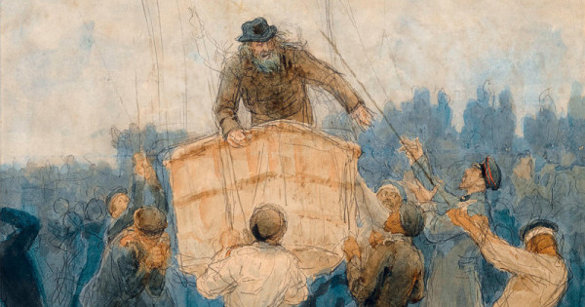
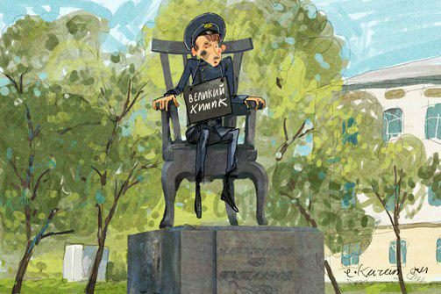
Стимул = интерес
«Очеловечивание» великих учёных

Slide 5

Стимул = интерес
Эксперимент!

Slide 6

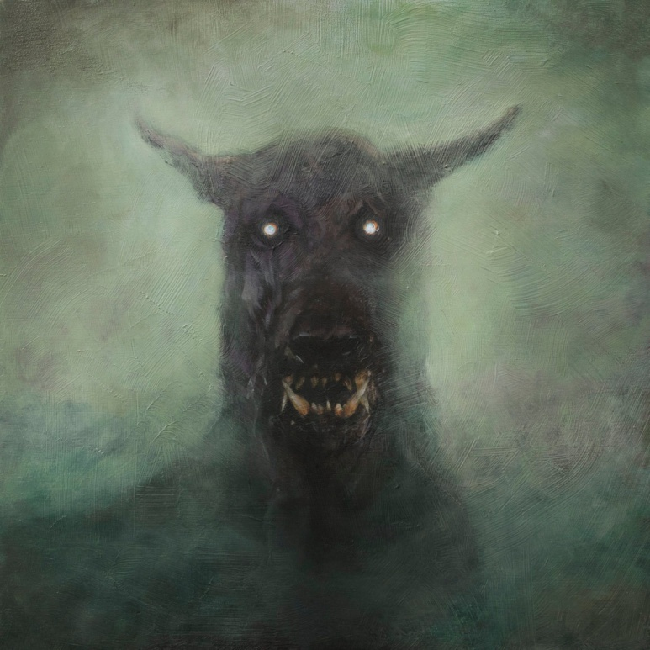
Стимул = интерес
использовать междисциплинарные связи с разнообразными науками

Slide 7
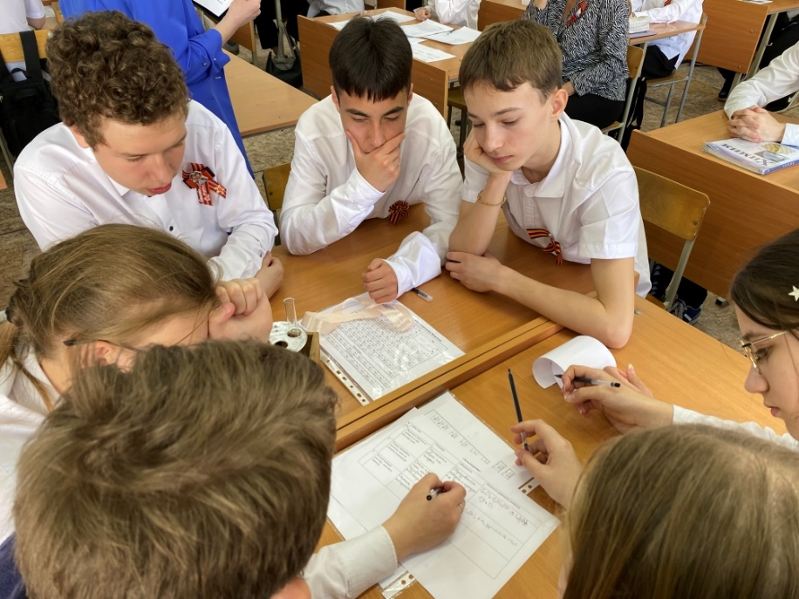
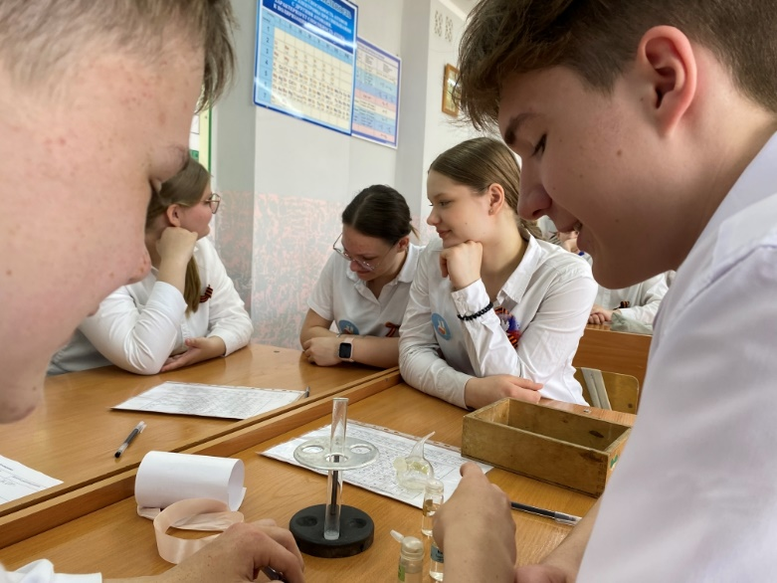
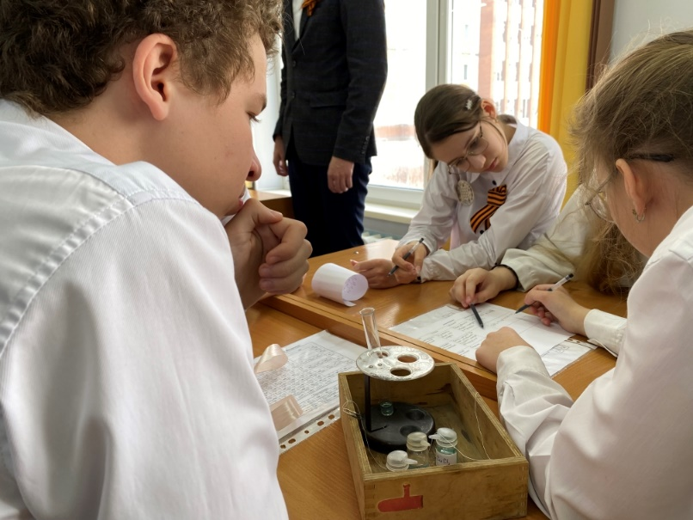
Стимул = интерес
Игровые и командные методы работы

Slide 8
Стимул = интерес
участие в предметных олимпиадах (ВсОШ, «Будущие исследователи – будущее Сибири», Всесибирская открытая олимпиада школьников);
встречи с представителями профессионального сообщества, студентами;
сотрудничество с ВУЗами;
экскурсии.

Slide 9
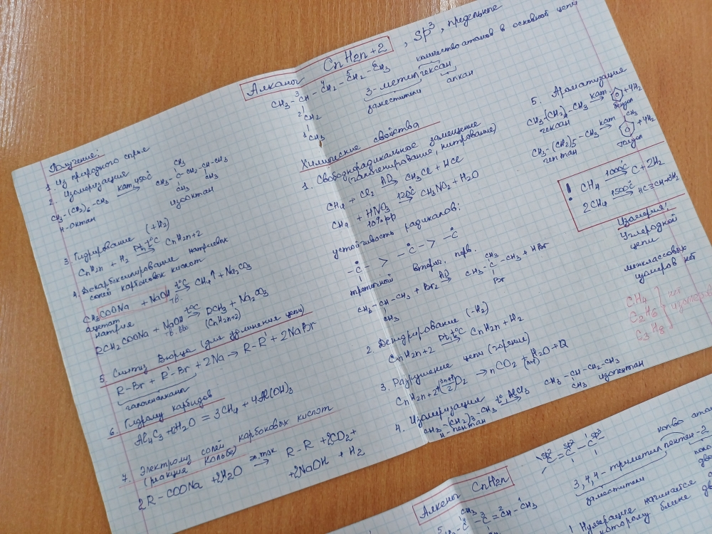
Методы повышения качества знаний
Метод опорных схем

Slide 10
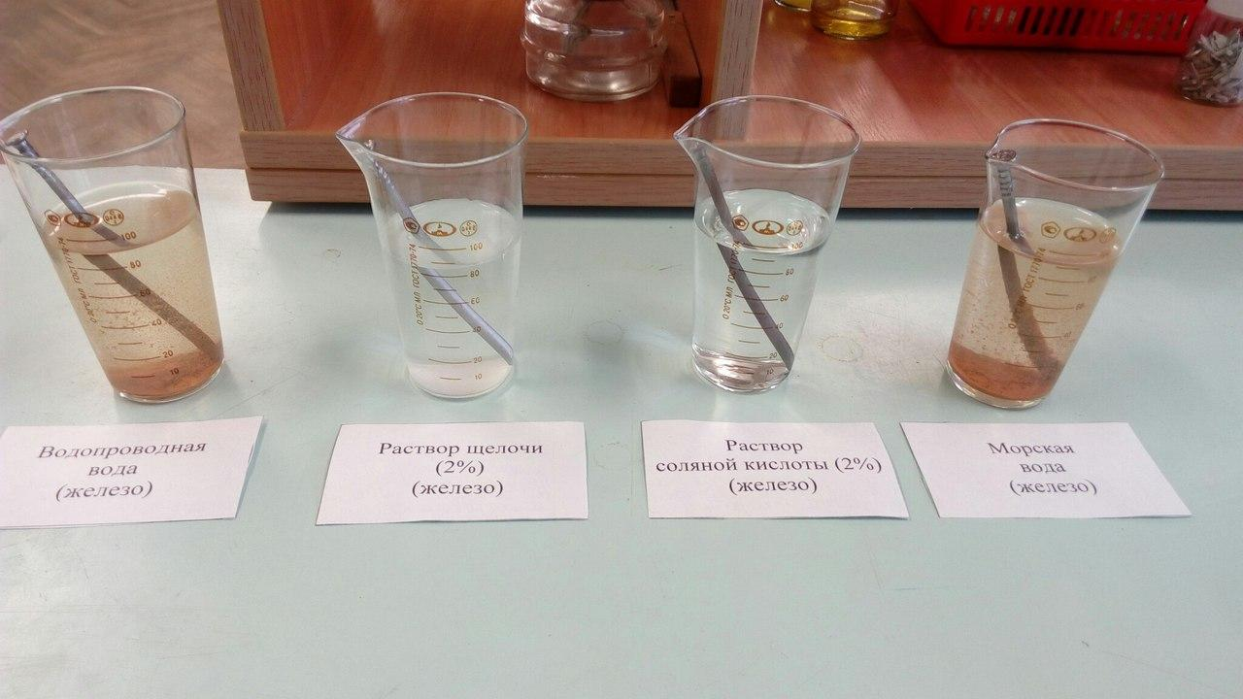
Методы повышения качества знаний
Проектная деятельность
Пример: «Изучение коррозии железных гвоздей в различных средах» (9 класс)

Slide 11
Методы повышения качества знаний
Создание проблемной ситуации.
Развитие критического мышления.
«Найди ошибку».
Применение цифровых образовательных ресурсов (ЦОР).
Много практики (как на уроке, так и в формате консультаций.
Психологическая поддержка и отношения сотрудничества.

Slide 12
Благодарю за внимание!

